Slide 1



Best MOVE
Twój najlepszy ruch
www.fmmobile.pl

Slide 2

Dlaczego FM MOBILE?
Rewelacyjny zasięg w Polsce,
8 na 10 Polaków w zasięgu LTE
Przejrzyste taryfy
Konkurencyjna oferta
Super szybki Internet mobilny LTE
LTE Advanced do 300 Mb/s
Abonament za 1 grosz
Już za jedno polecenie

Slide 3
Testy Internetu LTE
Testy trwały od stycznia do czerwca 2016
316 tysięcy pomiarów prędkości
68 tysięcy osób wykonywało testy
Wyniki testów
2 x szybciej niż w Play
Ok. 25 % lepiej niż w Orange i T-Mobile
Szczegóły testu w miesięczniku Komputer Świat 10/2016

Slide 4

Testy Internetu LTE
LTE Plusa najszybszym Internetem
mobilnym w Polsce!
Zwycięzca testu miesięcznika „Komputer Świat"!

Slide 5

Biznes z FM MOBILE?
Otrzymujesz punkty w planie marketingowym
Stabilizujesz Swoją strukturę
Wykorzystujesz Swój rabat
Prowadzisz własny salon mobilny
Zyskujesz narzędzie pracy
Bądź naszym
Partnerem Biznesowym

Slide 6


Wypełnij formularz On-line
1
Wybierz taryfę
Uzupełnij dane osobowe
Umowę otrzymasz kurierem
O każdym etapie realizacji umowy
zostaniesz poinformowany SMS-em.
2
3
Pomożemy Ci wypełnić formularz
Szybko i wygodnie
Bez wychodzenia z domu

Slide 7

Zamów przez telefon
Złóż zamówienie podczas
rozmowy telefonicznej,
w dogodnym miejscu i czasie
Umowę do podpisania otrzymasz kurierem
Zostaw Swój numer
Chętnie oddzwonimy

Slide 8

„Moje Konto” – On-line
Zarządzaj pakietami i usługami
Sprawdź billingi rozmów
Opłać Swój rachunek
Doładuj konto na kartę
Sprawdź jak czytać fakturę
Punkty naliczane są automatycznie
Polecenia widoczne w panelu
Twoje konto abonenta
Wszystko w jednym miejscu

Slide 9

„Moje Konto” – NUMER GŁÓWNY
Zarządzaj wieloma numerami
Sprawdzaj bilingi połączeń
Zezwalaj na podgląd faktur
Włączaj lub wyłączaj usługi
Prosty sposób na zarządzanie zespołem
Pełna kontrola
Nad wieloma numerami

Slide 10

Gdy On-line nie wystarczy
Jeśli nie znajdziesz informacji
na stronie i koncie abonenta
Zadzwoń
727 900 900
Odpowiemy na pytania
Pomożemy z konfiguracją

Slide 11


Twój najlepszy ruch
Rozmowy bez limitu
Połączenia stacjonarne bez limitu
Połączenia wideo bez limitu
SMSy i MMSy bez limitu
10 GB bezpiecznego Internetu
W cenie 29,90 zł
Najlepsza Oferta na rynku
w rankingu TELEPOLIS.PL STARS

Slide 12
Abonament telefoniczny bez telefonu
Opłata miesięczna z e-fakturą | 19⁹⁰ | 29⁹⁰ | 49⁹⁰ | 89⁹⁰
Opłata miesięczna z e-fakturą dla Firm | 16^{18 +VAT} | 24^{31 +VAT} | 40^{57 +VAT} | 73^{09 +VAT}
Internet | 5 GB | 10 GB | 20 GB | Bez limitu *
Połączenia do krajowych sieci komórkowych | Bez limitu | Bez limitu
Połączenia na krajowe numery stacjonarne
Wiadomości SMS | 0¹⁹ zł **
Wiadomości MMS
Opłata dodatkowe | + 1⁰⁰ zł za aktywacje
Czas trwania umowy | 12 m-cy |  | 24 m-ce
Punkty dla Partnerów Biznesowych | 6,47 pkt. | 9,72 pkt. | 16,23 pkt. | 29,24 pkt.
* Internet „Bez limitu” gwarantowany przy zużyciu w telefonie
** Możliwość aktywowania pakietu nielimitowanych wiadomości SMS i MMS za 10 zł miesięcznie.

Slide 13

Abonament telefoniczny z telefonem
Opłata miesięczna z e-fakturą | 49⁰⁰ | 59⁰⁰ | 79⁰⁰ | 99⁰⁰ | 139⁰⁰ | 169⁰⁰
Opłata miesięczna z e-fakturą dla Firm | 39^{84 +VAT} | 47^{97 +VAT} | 64^{23 +VAT} | 80^{49 +VAT} | 113^{01 +VAT} | 137^{40 +VAT}
Internet | 5 GB | 10 GB |  |  |  | 20 GB
Połączenia do krajowych sieci komórkowych | Bez limitu
Połączenia na krajowe numery stacjonarne
Wiadomości SMS
Wiadomości MMS
Opłata dodatkowe | + 1⁰⁰ zł za aktywacje
Czas trwania umowy | 24 m-ce
Punkty dla Partnerów Biznesowych | 15,93 pkt. | 19,19 pkt. | 25,69 pkt. | 32,20 pkt. | 45,20 pkt. | 54,96 pkt.

Slide 14

Abonament internetowy bez urządzenia
Opłata miesięczna z e-fakturą | 19⁹⁹ | 29⁹⁹ | 49⁹⁹ | 89⁹⁹
Opłata miesięczna z e-fakturą dla Firm | 16^{25 +VAT} | 24^{38 +VAT} | 40^{64 +VAT} | 73^{16 +VAT}
Internet | 5 GB | 30 GB | 50 GB | 100 GB + LTE Bez limitu *
Opłata dodatkowe | + 19⁰⁰ zł za aktywacje
Czas trwania umowy | 12 m-cy
Punkty dla Partnerów Biznesowych | 6,50 pkt. | 9,75 pkt. | 16,26 pkt. | 29,26 pkt.
* Po wykorzystaniu Pakietu 100 GB, Internet „Bez limitu” w zasięgu LTE i 32 kB/s poza zasięgiem LTE.

Slide 15

Abonament internetowy z urządzeniem
Opłata miesięczna z e-fakturą | 39⁹⁹ | 59⁹⁹ | 99⁹⁹
Opłata miesięczna z e-fakturą dla Firm | 32^{51 +VAT} | 48^{77 +VAT} | 81^{29 +VAT}
Internet | 30 GB | 50 GB | 100 GB + LTE Bez limitu *
Opłata dodatkowe | + 19⁰⁰ zł za aktywacje
Czas trwania umowy | 24 m-ce
Punkty dla Partnerów Biznesowych | 13,00 pkt. | 19,51 pkt. | 32,52 pkt.
* Po wykorzystaniu Pakietu 100 GB, Internet „Bez limitu” w zasięgu LTE i 32 kB/s poza zasięgiem LTE.

Slide 16
Jednorazowe doładowania PowerGiga
+ PG 1,5 GB za 10 zł
+ PG 4 GB za 20 zł
+ PG 10 za 30 zł
FM Mobile | Oferta konkurencji | Oferta konkurencji | Oferta konkurencji | Oferta konkurencji
1,5 GB / 10 zł | 2 GB / 49,40 zł | 100 MB / 5 zł | 2 GB / 30 zł | 1 GB / 15 zł
4 GB / 20 zł | MAX 5 GB / 69,57 zł | MAX 300 MB / 9 zł | MAX 5 GB / 60 zł | MAX 3 GB / 25 zł
10 GB / 30 zł | - | - | - | -

Slide 17
Najlepsza oferta na rynku
Nowy klient (Nowy numer) | FM MOBILE | konkurencja | konkurencja | konkurencja | konkurencja
Opłata miesięczna | 29⁹⁰ | 65⁰⁰ | 59⁹⁵ | 69⁹⁹ | 69⁹⁹ *
Internet | 10 GB | „Bez limitu”* | 10 GB | 10 GB* | 10 GB
Połączenia do krajowych sieci komórkowych | Bez limitu | Bez limitu | Bez limitu | Bez limitu | Bez limitu
Połączenia na krajowe numery stacjonarne
Wiadomości SMS
Wiadomości MMS
Opłata dodatkowe | + 1⁰⁰ zł za aktywacje | + 50⁰⁰ zł za aktywacje oraz + 5⁰⁰ zł za brak ZM | + 49⁹⁰ zł za aktywacje oraz + 5⁰⁰ zł za brak ZM | + 50⁰⁰ zł za aktywacje oraz + 5⁹⁹ zł za brak ZM | + 49⁰⁰ zł za aktywacje
Czas trwania umowy | 12 m-cy | 12 m-cy | 24 m-cy* | 12 m-cy | 12 m-cy
* Internet 10 GB * brak oferty na 12 miesięcy * 20 GB przez pierwsze 3 miesiące * Usługi płatne , od 3 miesiąca za 82,01 zł
Porównanie z dnia 03.04.2017 r.

Slide 18


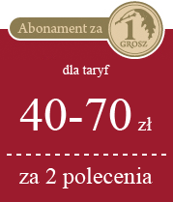


Rabatuj swój Abonament
1 polecenie = 1 polecona umowa
PRZYKŁADY
Best MOVE 169,90 + smartfon = 1 grosz /za 5 umów netFM free 5 (19,90)
Best MOVE free 89,90 = 1 grosz /za 1 umowę Best MOVE free 29,90 i 3 netFM free 5 (19,90)
Best MOVE free 49,90 = 1 grosz /za 2 umowy Best MOVE free 19,90
1 polecenie (dowolnej osobie) = 1 polecona umowa (nie ma znaczenia na jaki okres i wielkość abonamentu)

Slide 19
Rabatuj swój Abonament
1 polecenie = 1 polecona umowa
Aby rabatować Best MOVE free 29,90 do 1 grosza wystarczy…
1 polecenie abonamentu dowolnej osobie na dowolny okres
(nieważne czy jest Abonentem czy nie, oraz czy umowa jest na 12 czy 24 miesiące)
NOWE ZASADY
1 polecenie = 1 polecona umowa

Slide 20
Rabatuj swój Abonament
1 polecenie = 1 polecona umowa
Wejdź na stronę abonamentza1grosz.pl
Wypełnij formularz
Wybierz polecaną ofertę
Wygeneruj link i poleć dalej
1
2
3
www.abonamentza1grosz.pl
1 polecenie (dowolnej osobie) = 1 polecona umowa (nie ma znaczenia na jaki okres i wielkość abonamentu)

Slide 21


Promocja „Letni Czas” przez 6 miesięcy za 1 zł
Best MOVE free 29,90
Rozmowy na komórki bez limitu
Rozmowy stacjonarne bez limitu
Połączenia wideo bez limitu
SMSy bez limitu
MMSy bez limitu
10 GB Internetu
+ 6 miesięcy za 1 zł

Slide 22

Promocja „GigaWiosna-reaktywacja” netFM 100+LTE za 960 zł mniej
netFM 100+LTE
100 GB miesięcznie
+ Internet LTE bez limitu
LTE Advanced do 300 Mb/s
modem za 1 zł
40 zł mniej za abonament
960 zł mniej na umowie

Slide 23



Lenovo A Dual SIM w taryfie Best MOVE 39
Lenovo A Dual SIM
  4.0 calowy wyświetlacz
  4-rdzeniowy procesor
  5 MP aparat
  Wymienna bateria 1700 mAh
39 zł
w Best MOVE 39
www.fmgroupmobile.pl/bm39-lenovo/

Slide 24
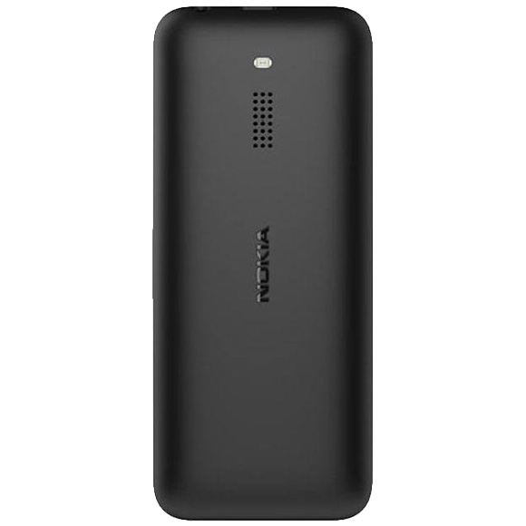
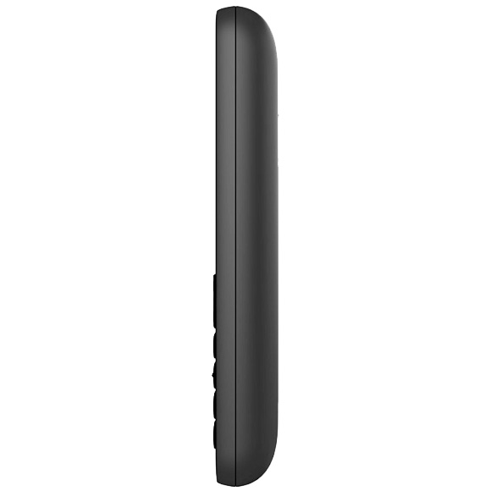
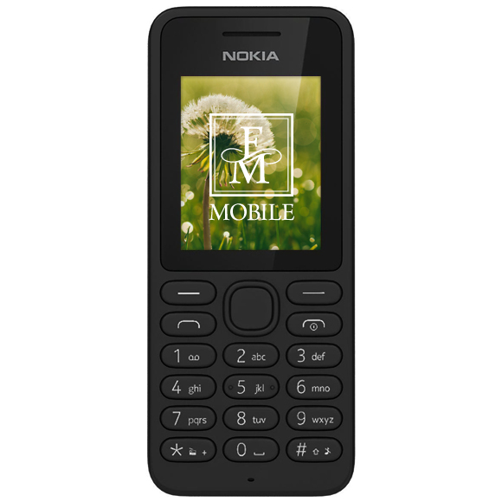
Klasyczna Nokia 130 Dual SIM w taryfie Best MOVE 39
Nokia 130 Dual SIM, doskonała propozycja dla ludzi ceniących prostotę bez zbędnych fajerwerków.
  36 dni w trybie czuwania
  26 godzin ciągłego słuchania muzyki
  16 godzin oglądania wideo
Na 1 ładowaniu
NOWOŚĆ
1 zł
w Best MOVE 39
www.fmgroupmobile.pl/bm39-nokia/

Slide 25
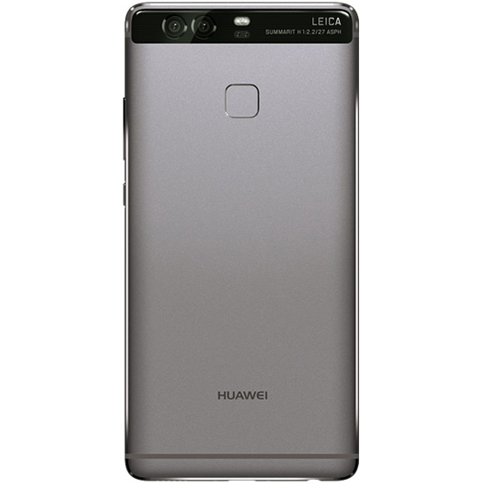
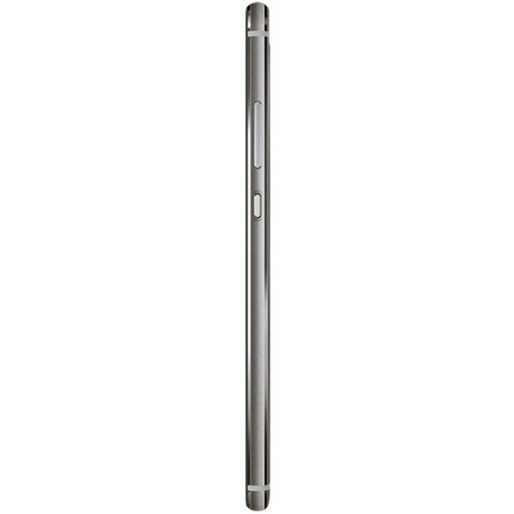

Huawei P9 LTE o 298 zł taniej
Huawei P9 LTE
  5.2 calowy wyświetlacz
  8-rdzeniowy procesor
  3 GB RAM
  32 GB pamięci i slot na SD do 128 GB
  Podwójny Aparat 2x12 MP oraz 8 MP
  Bateria 3000 mAh
299 zł
1 zł
w Best MOVE 139
www.fmgroupmobile.pl/p9-za1zl/

Slide 26

Podsumujmy
Wysoka jakość usług
Najwyższe standardy obsługi
Prosty sposób podpisania umowy
Abonament za 1 grosz
Najlepsza oferta na rynku
FM Mobile
Chcemy dać Ci to co najlepsze

Slide 27

Do usłyszenia w
www.fmmobile.pl

